Slide 1
Applicerad 3D programmering Föreläsning 18
Node system och Animationer

Slide 2
Node System och Animationer
Medans vi kollade på animationer innan så kunde vi bara spela en enda animation.
Vi kunde också bara animera meshar inte ljus eller kameror.
Nu är det dags att levla upp till ett full system där vi kan animera vad vi vill.
Och kunna hantera multipla animationer samtidigt och att blenda emellan dem.
Detta är ett rätt stort subjekt och vi kommer lägga 2 stycken powerpoints på detta. Men innan vi börjar komma in på animation systemet så måste vi refaktorera våra data format så att det blir mer flexibla.
Så låt oss börja med att gå igenom den nya data strukturen bit för bit. Detta är också ett utmärkt tillfälle att märka om man missat något rent struktur mässigt.

Slide 3
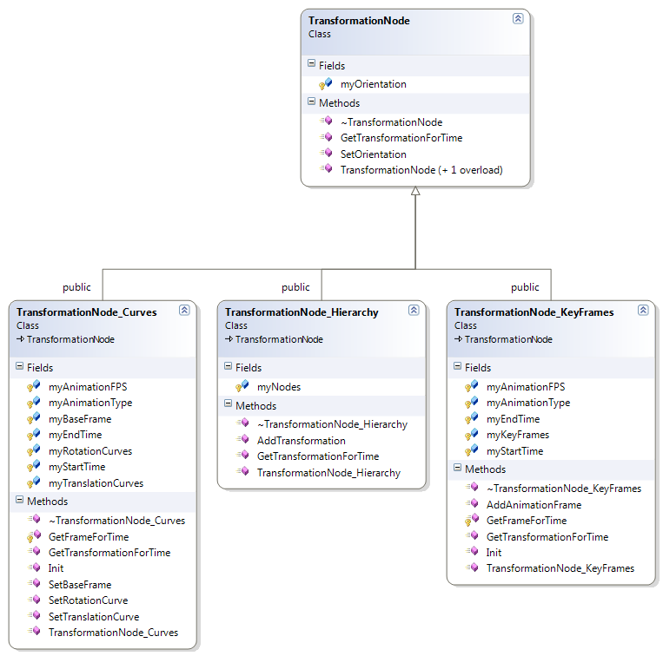
Transformation Node
Det finns ingen
förändring här
utan allt detta
ska vara bekant

Slide 4
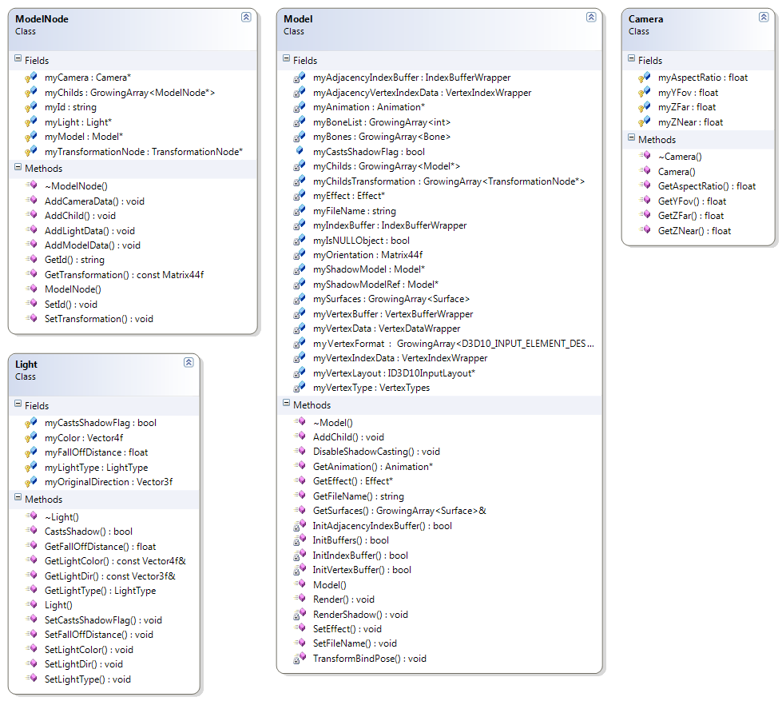
ModelNode the new Concept
Nu är det dags att bygga om vi börjar på model sidan.
Först ut är ett nytt koncept som kallas ModelNode
ModelNode är den nya bas klassen i model hierarkin.
I den nya varianten så är modelNode basen i hierarkin. Och allt annat strömmar från den.
En Model nod kan ha modeller, ljus och cameror.
Och transformation nodes.
De andra delarna är tom data och kan inte påverka hierarkin.
Så hierakin har fått en egen klass.

Slide 5
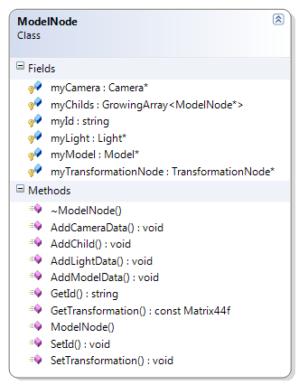
Model Node
Så detta är basen i den nya hierarkin. Ni noterade säkert att camera och light var här nu också och att de inte längre hade orientations längre.
Nu är allting istället delat i en model sida och en instance sida. Dvs allting finns på båda sidorna.
ModelNode innehåller bara rådata för modell, ljus och även kameror, Och själva transformations hierarkin
Medan instans sidan kommer ha kopior av allt och innehålla den data som låg i hierarkin på Instanse innan.
Intressant är att ModelNode både är basklassen och hierarki klassen dvs allting funkar på samma sätt.

Slide 6
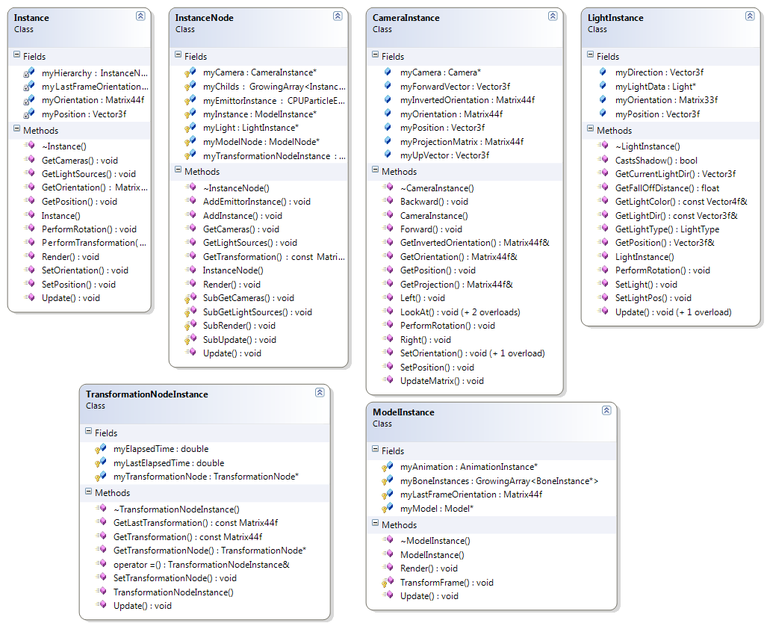
Instans sidan

Slide 7
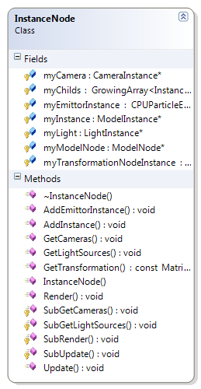
InstanceNode
Instance node är motsvargiheten till model node på model sidan.
Den har Camera Instance, Emittor Instance, Light Instance och Model Instance
Men den har också en länk till ModelNode. Varje instans har en länk till den typen den är en instans av.
Detta är för att en instans wrappar den datan och sedan lägger på sina egna förändringar ovanför.
Det som är unikt för denna instansen
Detsamma gäller för alla instanser oavsett vilken data du är instans för vi delar upp datan i 2 delar den konstanta och den som ändras för varje instans.
Skillnaden är att vi nu gör detta för all data oavsett typ.
Och att vi har skapat en hierarki där vi kan hända in vilken data typ som helst i hierarkin. Och en null node inte är ett special fall.

Slide 8
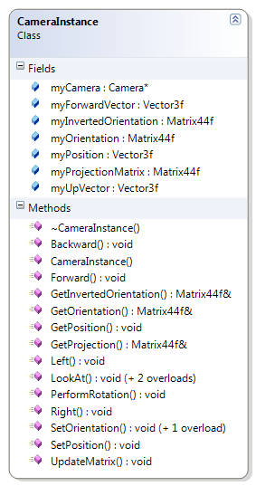
Camera Instanser
Jag använder här cameraInstance som ett exempel men samma princip gäller de andra instanserna
Datan som är per camera dvs FOV, znear etc ligger i cameran medans instansen har datan som gäller för denna cameran.
Dess matrixer och riktnings data + en länk till cameran den pekar på.
Samma mönster gäller för ljus. Och model instanser wrappar animations datan.
Så vad är fördelen med att lägga upp allt på detta sättet ?
Att vi kan styra allt via transformation nodes. Oavsett vad det är för data. Även bones går ju också via animations noder.
Så detta betyder att det enda vi behöver bry oss om är då vi ska göra vårat animations system är Transformations Noder.

Slide 9
Scene
class Scene
{
public:
Scene();
~Scene();
void SetCamera(CameraInstance* aCamera);
CameraInstance* GetCamera();
void Render();
void Update(double aElapsedTime);
void AddInstance(Instance* aInstance);
void AddInstanceNode(InstanceNode* aInstance);
void AddParticleEmittor(CPUParticleEmittorInstance* aParticleEmittorInstance);
void AddLight(LightInstance* aLight);
protected:
void RenderSceneNoShadows();
void RenderSceneShadowVolume();
CU::GrowingArray<Instance*> myInstances;
CU::GrowingArray<InstanceNode*> myInstanceNodes;
CU::GrowingArray<CPUParticleEmittorInstance*> myParticleEmittorInstances;
CameraInstance* myCamera;
CU::GrowingArray<CameraInstance*> myCameras;
CU::GrowingArray<LightInstance*> myLights;
CU::GrowingArray<LightInstance*> myOrgLights;
ShadowSystem::ShadowingType myShadowingType;
int myActiveLights;
int myCameraID;
};
Intrssanta punkter här är att vi har 2 arrayer för ljus orgLights och myLights.
I Uppdate går vi igenom alla instanser och tar alla deras ljus och lägger till i myLights.
Så att den innehåller de animerade ljusen för denna framen.
Vi har också en myCameraID och en CameraArray

Slide 10
Scene
Sedan gör vi samma för camera instanserna och hämtar dem ifrån objekten.
Detta så att de får korrekt animation hela tiden.
Flödet blir som nedan.
for(int j=0;j<myInstances.Count();j++)
{
myInstances[j]->Update(aElapsedTime);
}
for(int j=0;j<myParticleEmittorInstances.Count();j++)
{
myParticleEmittorInstances[j]->Update(aElapsedTime);
}
myLights.RemoveAll();
for(int i=0;i<myOrgLights.Count();i++)
{
myLights.Add(myOrgLights[i]);
}
for(int j=0;j<myInstances.Count();j++)
{
myInstances[j]->GetLightSources(myLights);
}
myCameras.RemoveAll();
myCameras.Add(myCamera);
for(int j=0;j<myInstances.Count();j++)
{
myInstances[j]->GetCameras(myCameras);
}

Slide 11
Scene
Sen får man se till att myCameraInstance updateras baserat på detta.
Och att alla värden i scene läser från den korrekta kameran.
Gör man detta rätt kan man tex skapa en scen och lägga in 7-8 cameror som man fritt kan byta emellan med F1-F8 knapparna.
Eller Cameror ifrån object.
Det finns inget som hindrar dig från att ah både cameror från kod och cameror från instanser.
Systemet är helt fritt.
Att ha det så här underlättar väldigt mycket då man vill skapa cutscenes i sina spel. I ett rymd spel kan man med väldigt enkla kamera flygningar skapa mycket imponerande vyer.
Men nu när den grund läggande hierarkin är ur vägen är det dags att prata om animationer i spel.
Vi kommer prata om de olika uppläggen idag och om implementations detaljer nästa gång.

Slide 12
Animationer
Så låt oss prata lite om animationer. Vi har hittills spelat enskilda animationer men för att kunna göra något intressant behöver man kunna spela multipla animationer så klart.
Dock är det fortfarande jobbigt om man behöver skapa animationer för alla möjligheter.
Tex när en person ändrar från gång till springande eller springande till att stanna eller springande till att skjuta.
Detta då man byter från en animation till en annan kallas för en transition.
Om man handskapade alla transitions så kommer man behöva göra en ohygglig mängd animations data.
Så vad man gör är att man använder något som kallas för animation blending för att hantera övergången emellan de 2 animationerna. Man spelar alltså 2 animationer samtidigt och blendar mellan resultaten av dem.
Detta leder oss dock till problemen när det gäller val av orientation.

Slide 13
Animations Blending
Så att blenda matriser går inte för det skulle ge illegala matriser.
Vi skulle kunna konvertera till 3 vectorer och blenda dem men även detta skulle leda till problem och vara krångligt.
Och vi kan inte gå tillbaka till euler vinklar för vi har inte datan i det formatet och gimbal locket jagar oss.
Så vi måste använda oss av quartinioner för att kunna utföra blendningen korrekt.
Dolt bakom huven så använder sig redan datan för laddning i vissa fall av quartinioner men detta är inget vi kan lita på mellan data format.
I vissa fall kan ni skriva motorn för detta. Men vad jag skulle göra just nu är att jag skulle konvertera matrixerna till quartinioner, blenda dem, och sedan konvertera tillbaka.
Detta är ett enkelt sätt att lösa problemet för nu. Senare kan ni kolla på mer avancerade sätt att lösa problemet och spara denna performancen.
Så ni Slerpar emellan de 2 quartinionerna baserade på interpolations värdet.
Vissa personer anser att man kan köra en linjär interpolation istället så länge man normalizerar om vectorerna detta baseras på argumentet att då kan man blenda mer än 2 animationer matematiskt korrekt.
Man om man bygger animationerna som en stack så kan man alltid slerpa även om det innebär att den som är lägst på stacken är minst viktig.

Slide 14
Animations Blending
Men att bara blenda mellan animationer för överföringar är en liten del av animationer.
Vi har fortfarande problem med lägen som om vi vill göra att vi har en karaktär som springer. Och sen ska han göra olika rörelser med armarna. Och han ska kunna göra samma rörelser då han går eller står.
Då blir det 3 gånger fler aniamtioner.
Vad vi vill göra är att kunna göra arm animationerna och lägga in dem ovanpå en annan animation.
Det finns flera sätt att göra detta på.
Förr i tiden så löste man ofta detta genom att dela modellen i flera delar och ha en mängd animationer för den lägre delen och en mängd till den högre.
Detta är dock bökigt och tillåter inte en att göra subtila animationer där ryggen tex påverkas av springandet men också av armarna.
För att kunna lösa sådant här vill vi kunna spela multipla animationer samtidigt.
Alla animationer spelar ju inte på alla ben så det är inget problem om de inte kolliderar. Men hur hanterar man en kollision då flera animationer påverkar samma ben ?

Slide 15
Animations Blending
Det finns flera sätt att hantera en sådan collision frågan är snarare vad vill man att ska hända.
Per animation vill man specificera hur man vill att den ska blendas (egentligen per bone men det kommer ni nog inte hinna)
Vi har ett par möjligheter
Replace.
Denna animationen ersätter all tidigare animations data
Blend
Du mixar tidigare animationens data med denna på ett 50/50 sätt (eller annat om du vill supporta den sortens data)
Additative Blend
Du bibehåller alla rörelserna från den tidigare animationen. Men lägger även till rörelsen från denna.
Subtractive Blend
Detta är egentligen inte så skilt från en addidativ blend men den lägger till inversen av en rörelse. Den används för att ta bort delar av en animation.
Detta är samma sak som inversen av additativ blend.

Slide 16
Animations Blending
Som ni ser finns det en stor mängd sätt att blenda animationer på.
Allt beror på effekten ni vill utföra.
Additativ är särskilt praktiskt då du kan ha en person som springer och addera till animationen att personen höjer ett vapen för att sikta.
Med hjälp av dessa blendingar så kan man kraftigt skära ner på mängden animationer en grafiker behöver göra.
Och på så sätt kunna göra mer levande spel där animationen kan anpassas mer till omständigheterna.
Tex assassins creed har över 3000 små animationer för att kunna anpassa sig till varje situation.

Slide 17
Vad är en animation
Så i det här läget så kan man börja ifrågasätta vad är en animation egentligen.
Hitentills har vi kört på varianten att en animation är det som får våran mesh att röra på sig.
Men det är en väldigt oflexibel och ospecificerad definition.
Jag skulle vilja definiera en animation som den transformation över tiden som sker på ett enskilt ben, Och dess blendings inställningar.
Detta betyder att det vi ser som en animation då gubben rör på sig etc. Är helheten skapad av en mängd animationer. För att inte förvirra oss i termologin så kommer jag nu kalla dem för NodeAnimationer
Så NodeAnimation är den förändring över tid av en transformation som sker vid en enskild nod. Dvs en ModelNode.
En ModelAnimation är det vi ser när hela modellen verkar röra på sig men det består i verkligheten bara av en serie NodeAnimationer utan någon koppling till varandra.
Så NodeAnimationerna som skapar en ModelAnimation är helt fristående.
Det enda som binder dem samman är det visuella slut resultatet. Men det finns inga kod kopplingar emellan dem.

Slide 18
Vad är en animation
För då vi bygger vårat animations system kommer vi inte ha några klasser eller någon data för ModelAnimationer istället kommer all datan vara NodeAnimationer.
Detta har ett antal fördelar.
Vi kan lagra all animations data i ModelNode och InstanceNode höjden i hierarkin.
Detta betyder att den datan kommer strunta i om det var en mesh, ett ljus, en camera eller en partikel emittor som den animerade.
Dvs vi kan animera vad vi vill
Och vi kan blenda vad vi vill.

